Slide 1
合理开发利用，重在节约保护

Slide 2
1
关于世界节水日
About World Water Conservation Day
2
现今水资源现状
Current water resources status
3
水资源的浪费破坏
Waste of water resources
4
节约用水保护水源
Water conservation and protection

Slide 3
PART 1
关于世界节水日
About World Water Conservation Day

Slide 4

关于世界节水日
About World Water Conservation Day
世界水日的宗旨
唤起公众的节水意识！
加强水资源保护！

Slide 5

关于世界节水日
About World Water Conservation Day
世水日目标
增进公众对保护水资源和饮用水供应的重要性的认识。
通过组织世界水日活动加强各国政府、国际组织、非政府机构和私营的参与和合作

Slide 6
关于世界节水日
About World Water Conservation Day
1977年召开的“联合国水事会议”，向全世界发出严重警告
水不久将成为一个深刻的社会危机，石油危机之后的下一个危机便是水。

Slide 7
PART 2
现今水资源现状
Current water resources status

Slide 8

现今水资源现状
Current water resources status
世界水资源现状
目前全世界的淡水资源仅占其总水量的2. 5%，其中70%以上被冻结在南极和北极的冰盖中，加上难以利用的高山冰川和永冻积雪，有86%的淡水资源难以利用。人类真正能够利用的淡水资源是江河湖泊和地下水中的一部分，仅占地球总水量的0.26%.

Slide 9
现今水资源现状
Current water resources status
我 国 水 资 源 现 状
6%
20%
20%
水 资 源 储 量
人 均 占 有 量
用 水 量 较 大
我国的淡水资源总量为28000亿立方米，占全球水资源的6%。
我国的人均水资源量只有2300立方米，仅为世界平均水平的1/5
中国又是世界上用水量最多的国家。大约占世界年取用量的20%

Slide 10
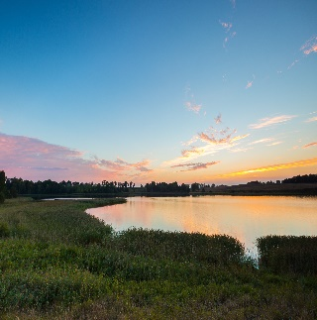


现今水资源现状
Current water resources status
我国水资源污染状况
江河污染
我国就是一个严重缺水的国家。海河、辽河、淮河、黄河、松花江、长江和珠江7大江河水系，均受到不同程度的污染。
海水污染
万里海疆形势也不容乐观，赤潮年年如期而至。在美丽的渤海湾，浊流迸溅，海面上漂浮的油污像一柄黑色火炬要烧毁海洋里的生命。
地下水污染
由于工业废水的肆意排放，导致80%以上的地表水、地下水被污染。

Slide 11
PART 3
水资源的浪费破坏
Waste of water resources

Slide 12
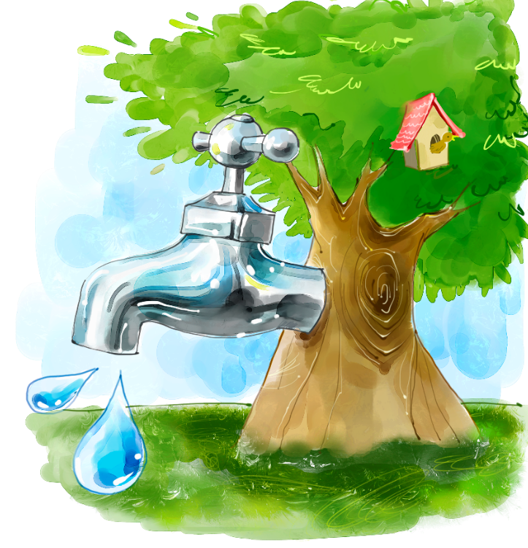
水资源的浪费破坏
Waste of water resources
水资源浪费现象
1.刷牙时不关水龙头。
2.洗澡涂肥皂时不关水龙头。
3.自来水管发生漏水或爆管未得到及时修理。
4.用过量水洗车，洗车的水未能循环使用。
5.随意开启消防龙头用水。

Slide 13
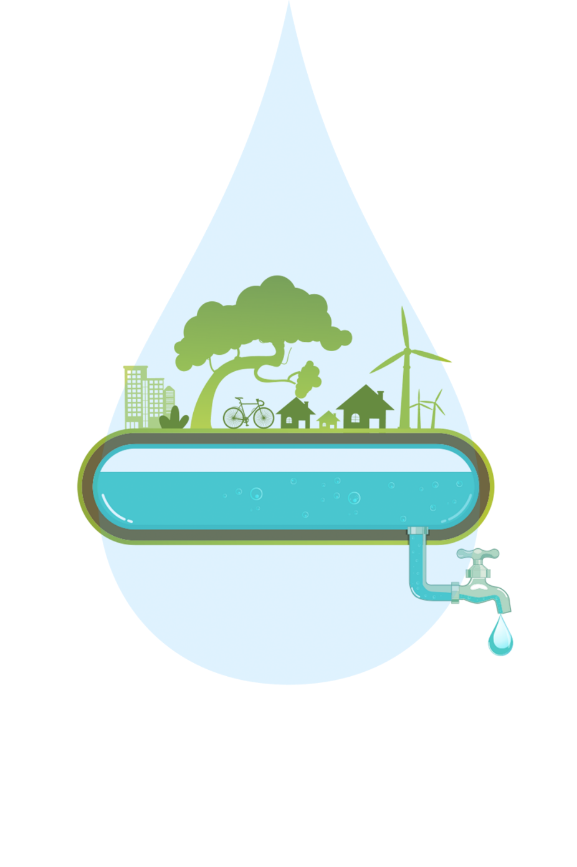
水资源的浪费破坏
Waste of water resources
废水分类方式
废水从不同角度有不同的分类方法。据不同来源分为生活废水和工业废水两大类；据污染物的化学类别又可分无机废水与有机废水；也有按工业部门或产生废水的生产工艺分类的，如焦化废水、冶金废水、制药废水、食品废水等。

Slide 14
水资源的浪费破坏
Waste of water resources
3
1
因过度开采，产生矿山污水
未经处理而排放的工业废水
污 染
种 类
堆放在河边的工业废弃物和生活垃圾
4
2
未经处理而排放的生活废水
5
大量使用化肥、农药、除草剂而造成的农田污水

Slide 15

水资源的浪费破坏
Waste of water resources
我国水资源破坏状况
中国水资源质量不断下降，水环境持续恶化，由于污染所导致的缺水和事故不断发生，不仅使工厂停产、农业减产甚至绝收，而且造成了不良的社会影响和较大的经济损失，严重地威胁了社会的可持续发展，威胁了人类的生存。

Slide 16
PART 4
节约用水保护水源
Water conservation and protection

Slide 17

节约用水保护水源
Water conservation and protection
宣 传 途 径
增 强 认 识
自 觉 主 动
强化保护水资源，节约用水的法制建设和宣传工作。
增强全民的节水意识，通过这种方式来减少浪费。
让国人自觉认识到水是珍贵的资源。

Slide 18

节约用水保护水源
Water conservation and protection
监 护 水 源
据环境监测,全国每天约有1亿吨污水直接排入水体。全国七大水系 中一半以上河段水质受到污染。35个重点湖泊中，有17个被严重污染， 全国1/3的水体不适于灌溉。

Slide 19
节约用水保护水源
Water conservation and protection
保 护 方 式
珍惜纸张
纸张需求量的猛增是木材消费增长的原因之一，生产纸浆排放 污水使江河湖泊受到严重污染
涵养水源
森林有涵养、吸收水源的作用，具有节流意义。林区和林区边缘有可能增加降水，具有开源意义。
发展中水处理
污水回用技术。城市中部分工业生产和生活产生的优质杂排水经处理净化后，可以达到一定的水质标准。

Slide 20

节约用水保护水源
Water conservation and protection
我国独创保护水源方式
利用自然因素及人工改造，把丰水区的水调至缺水区，是解决水源不足，开辟新的经济区的有效手段。

Slide 21
THANKS
感谢您的耐心聆听
合理开发利用，重在节约保护

